Slide 1
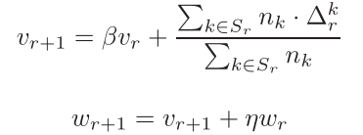
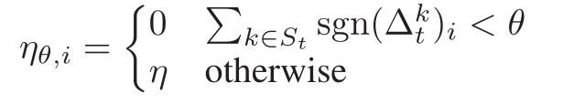
Improving Accuracy of Federated Learning in Non-IID Settings
Arxiv 2020
hypothesis conflicts between agents’ local models
也就是相同样本在不同设备上的标签不一致
通过在服务器上保留一定的均衡样本来fine-tune
local loss surfaces of agents are different
不同设备的loss曲面是不一致的，全局模型很可能无法到达任何一个极小值点
在loss中添加共享项，如L2正则
通过动量的方式更新全局模型，减少震荡
如果某个参数不同设备的更新方向很不一致，就不更新全局模型

Slide 2
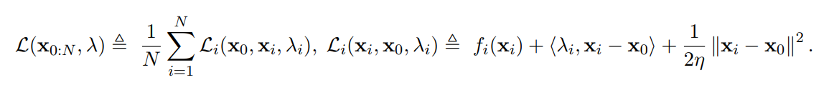
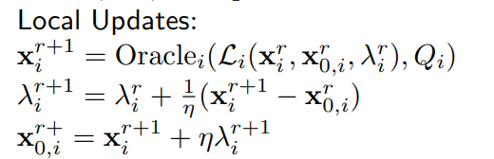
FedPD: A Federated Learning Framework with Optimal Rates and Adaptivity to Non-IID Data
Arxiv 2020
“FedPD introduces extra local dual variables {λi} that record the gap between the local model xi and the global model x0 which help the global convergence.”

Slide 3

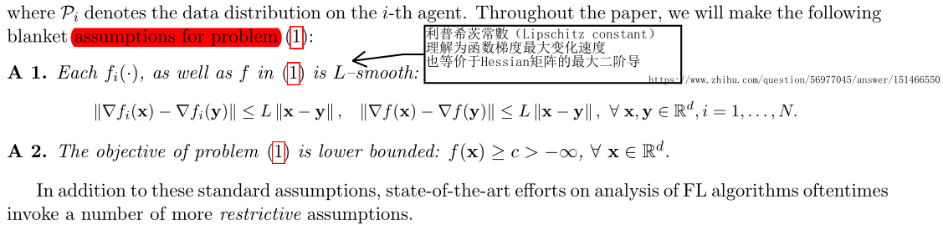

满足假设A1，A2，达到指定性能的时间复杂度是目前最优的

Slide 4
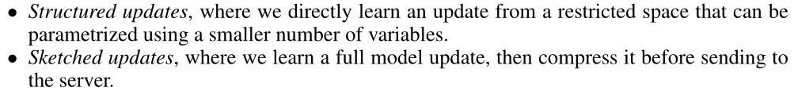
Federated Learning: Strategies for Improving Communication Efficiency
Arxiv 2017

Slide 5


模型结构限制
Low Rank
d1 and d2 represent the output and input dimensions respectively
矩阵A是固定的，只会训练B，保证秩不大于k
Random mask
对于每个客户机进行强制的稀疏限制

Slide 6
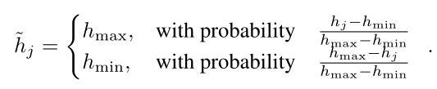
模型压缩
Subsampling
对于每个客户机都随机mask掉一定数量的权重，再进行聚合
Probabilistic quantization

